Slide 1
JSON WEB TOKEN
Instructor:
Carlos Daniel Gomez Daza

Slide 2

¿Qué es JSON Web Token?
JSON Web Token (JWT) es un estándar abierto (RFC 7519) que define una forma compacta y autónoma de transmitir información de forma segura entre partes como un objeto JSON. Esta información puede ser verificada y confiable porque está firmada digitalmente. Los JWT se pueden firmar mediante un secreto (con el algoritmo HMAC) o un par de claves pública/privada mediante RSA o ECDSA.

Slide 3
¿Cuándo se deben usar los tokens web JSON?
Estos son algunos escenarios en los que los tokens web JSON son útiles:
Autorización: Este es el escenario más común para usar JWT. Una vez que el usuario haya iniciado sesión, cada solicitud posterior incluirá el JWT, lo que le permitirá acceder a rutas, servicios y recursos permitidos con ese token. El inicio de sesión único es una función que utiliza ampliamente JWT hoy en día, debido a su pequeña sobrecarga y su capacidad para usarse fácilmente en diferentes dominios.
Intercambio de información: Los tokens web JSON son una buena forma de transmitir información de forma segura entre las partes. Debido a que los JWT se pueden firmar, por ejemplo, mediante pares de claves públicas y privadas, puede estar seguro de que los remitentes son quienes dicen ser. Además, como la firma se calcula utilizando el encabezado y la carga útil, también puede verificar que el contenido no se haya manipulado.

Slide 4
¿Cuál es la estructura del token web JSON?
En su forma compacta, los tokens web JSON constan de tres partes separadas por puntos (), que son:.
Encabezado
Carga útil
Firma
Por lo tanto, un JWT suele tener el siguiente aspecto.
xxxxx.yyyyy.zzzzz

Slide 5
Estructura: Encabezado
El encabezado suele constar de dos partes: el tipo de token, que es JWT, y el algoritmo de firma que se utiliza, como HMAC SHA256 o RSA.
Por ejemplo:
{
"alg": "HS256",
"typ": "JWT"
}

Slide 6
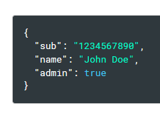
Estructura: Carga Util
La segunda parte del token es la carga útil, que contiene las notificaciones. Las notificaciones son declaraciones sobre una entidad (normalmente, el usuario) y datos adicionales. Hay tres tipos de reclamaciones: registradas, públicas y privadas.
Notificaciones registradas: Se trata de un conjunto de notificaciones predefinidas que no son obligatorias, pero sí recomendadas, para proporcionar un conjunto de notificaciones útiles e interoperables. Algunos de ellos son: iss (emisor), exp (tiempo de vencimiento), sub (sujeto), aud (audiencia) y otros.
Afirmaciones públicas: Pueden ser definidas a voluntad por aquellos que utilizan JWT. Sin embargo, para evitar colisiones, deben definirse en el registro de tokens web JSON de la IANA o definirse como un URI que contenga un espacio de nombres resistente a las colisiones.
Notificaciones privadas: Son las notificaciones personalizadas creadas para compartir información entre partes que acuerdan usarlas y no son notificaciones registradas ni públicas.

Slide 7
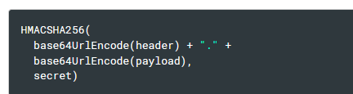
Estructura: Firma
Para crear la parte de firma, debe tomar el encabezado codificado, la carga útil codificada, un secreto, el algoritmo especificado en el encabezado y firmarlo.
Por ejemplo, si desea utilizar el algoritmo HMAC SHA256, la firma se creará de la siguiente manera:
La firma se usa para verificar que el mensaje no se cambió en el camino y, en el caso de los tokens firmados con una clave privada, también puede verificar que el remitente del JWT es quien dice ser.

Slide 8
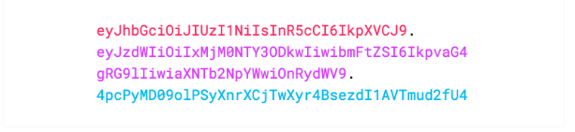
Estructura: Juntando todo
El resultado son tres cadenas Base64-URL separadas por puntos que se pueden pasar fácilmente en entornos HTML y HTTP, a la vez que son más compactas en comparación con los estándares basados en XML, como SAML.
A continuación se muestra un JWT que tiene codificados el encabezado y la carga anteriores, y está firmado con un secreto.

Slide 9
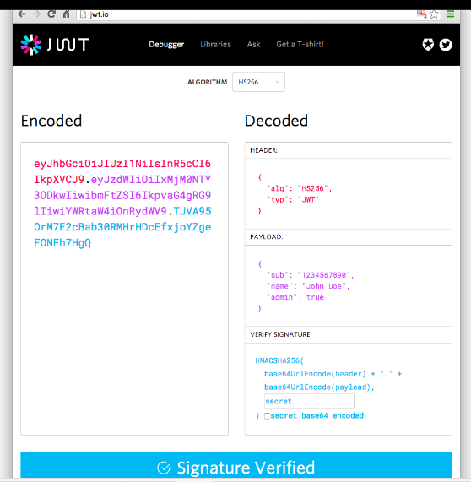
Estructura: Juntando todo
El resultado son tres cadenas Base64-URL separadas por puntos que se pueden pasar fácilmente en entornos HTML y HTTP, a la vez que son más compactas en comparación con los estándares basados en XML, como SAML.
A continuación se muestra un JWT que tiene codificados el encabezado y la carga anteriores, y está firmado con un secreto.

Slide 10

Como funcionan los tokens ?
En la autenticación, cuando el usuario inicia sesión correctamente con sus credenciales, se devolverá un token web JSON. Dado que los tokens son credenciales, se debe tener mucho cuidado para evitar problemas de seguridad. En general, no debe conservar los tokens más tiempo del necesario.
Tampoco debe almacenar datos confidenciales de la sesión en el almacenamiento del navegador debido a la falta de seguridad.
Siempre que el usuario desee acceder a una ruta o recurso protegido, el agente de usuario debe enviar el JWT, normalmente en el encabezado Authorization utilizando el esquema Bearer. El contenido del encabezado debe tener el siguiente aspecto:

Slide 11
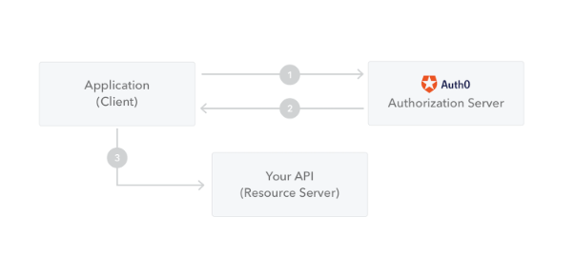
Diagrama
La aplicación o el cliente solicita autorización al servidor de autorización. Esto se realiza a través de uno de los diferentes flujos de autorización. Por ejemplo, una aplicación web típica compatible con OpenID Connect pasará por el punto de conexión mediante el flujo de código de autorización./oauth/authorize
Cuando se concede la autorización, el servidor de autorización devuelve un token de acceso a la aplicación.
La aplicación utiliza el token de acceso para acceder a un recurso protegido (como una API).

Slide 12


